Slide 1
算法与数据结构
曹敬、王彦芳

Slide 2
一、教材与参考资料
二、内容特点
三、学习方法
四、成绩评定方式

Slide 3
一、教材与参考资料

Slide 4
１、教材
张乃孝等编著，《算法与数据结构》，
高等教育出版社，第三版
1、C语言描述（C++描述，易引起两极分化）
2、代码实现最完整
3、理工科均适用
4、课时（60-70学时）

Slide 5
２、参考教材
1、严蔚敏、吴伟民编著，数据结构，清华大学出版社，1992，第二版
2、傅清祥编著，算法与数据结构，电子工业出版社

Slide 6
３、习题集
1、数据结构题集，严蔚敏、吴伟民编著，清华大学出版社，1992，第二版
2、数据结构习题与解析，李春葆 编著，清华大学出版社，1999
3、算法与数据结构考研试题精析，陈守孔等编著，机械工业出版社，2015，第3版

Slide 7
４、电子资源
１、本书配套光盘
２、幂课：浙江大学，陈越、何钦铭https://www.icourse163.org/course/ZJU-93001 https://www.bilibili.com/video/av18586085?from=search&seid=949528749465798461
３、幂课：北京大学，张铭、赵海燕等https://www.icourse163.org/course/PKU-1002534001
４、算法导论--MIT https://www.bilibili.com/video/av66468649?p=1

Slide 8
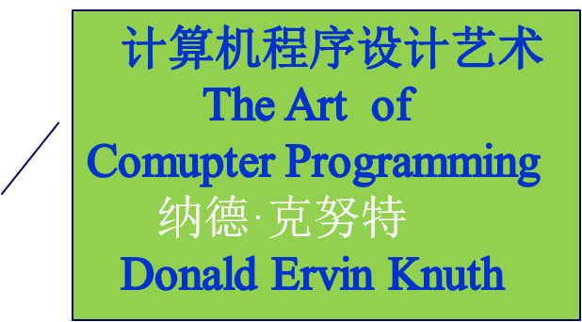
二、内容特点
内容有难度:
1、图灵奖获得者所做的工作
2、抽象思维能力、编程能力
困难是必然的 ! ! !

Slide 9

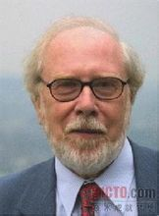

唐纳德·克努特
Donald Ervin Knuth
尼古拉斯·沃斯
Niklaus Wirth
艾兹格·迪科斯彻
Edsger Wybe Dijkstra

Slide 10

思想工作
困难是必然的, 思想反复：
1、课程起步阶段
2、接触新结构（ 非线性数据结构如树、图等）
3、课程设计
4、外界干扰（内容陈旧、在Java中用不着、…）

Slide 11
三、学习方法

Slide 12
1、课前准备与预习
1、复习C程序设计
2、与结构、指针相关的内容

Slide 13
2、编程调试
编程环境：
CodeBlocks
VC++ (但文件以.c作为后缀名)
★ ★ ★ 推荐使用

Slide 14
3、研究式课程学习
兴趣小组

Slide 15
四、课程成绩评定方式
1、期中闭卷考试成绩
2、期末闭卷考试成绩
3、平时成绩(ⅰ 随机考察出勤情况,
ⅱ 作业完成情况)

Slide 16
作 业
每周星期二
班长收齐于（下午）交至4505
每班随机抽取5-10人进行批改

